Slide 1
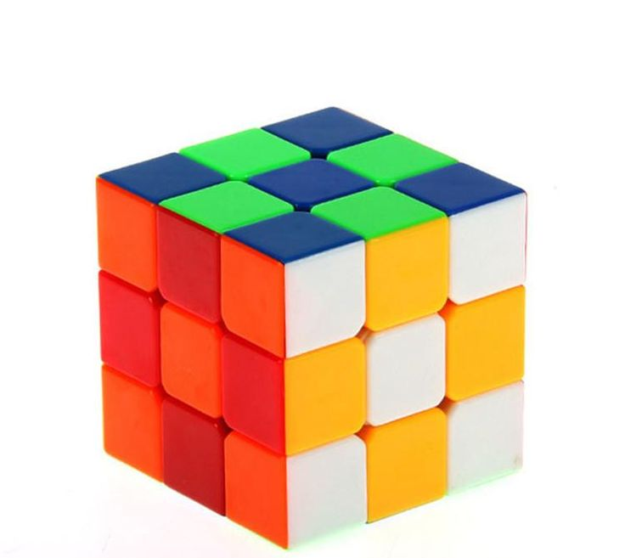
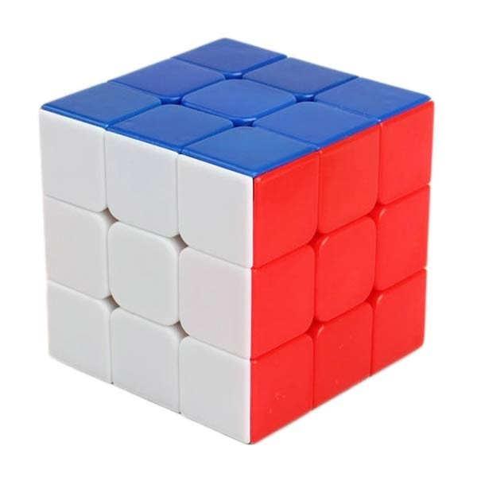
Plan de Proyecto
Nombres:
-Matías Aguayo Méndez
-Leonel Alarcón Bravo
-Camilo Mamani Cáceres
-José Vásquez Gutiérrez
-Gonzalo Vega Mujica

Slide 2
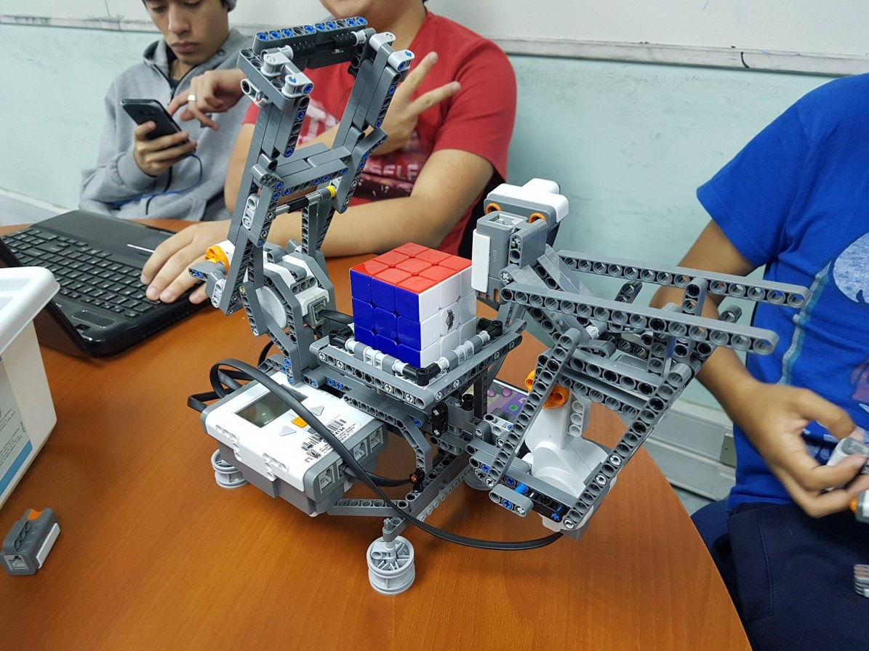
Meta y objetivos:
Lograr construir un robot que arme patrones de cubo rubik
Comprender el funcionamiento de un robot NXT

Slide 3
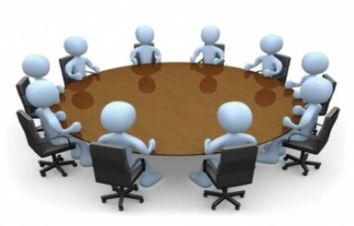
Organización y comunicación del equipo
-Grupos de Facebook -Juntas extraordinarias
-Grupos de WhatsApp -TeamSpeak / Discord

Slide 4

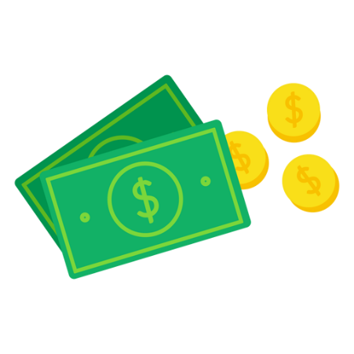
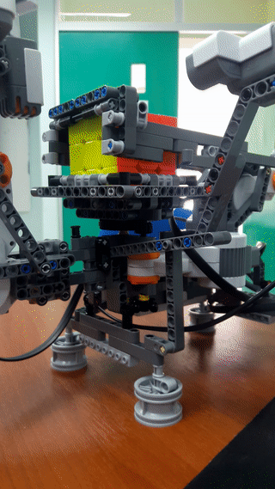
¿Cómo llegar al objetivo?
-Método de trabajo
-Calculo de costes
-Pruebas Iniciales
-Trabajo de código

Slide 5


Riesgos
-Baja motivación -Irresponsabilidad del personal
-Accidentes y/o Enfermedades -Fallas técnicas

Slide 6
